Slide 1





ROLA
ZWIĄZKÓW ZAWODOWYCH
W PROMOWANIU BEZPIECZNEJ I HIGIENICZNEJ PRACY

Slide 2

Dzień 28 kwietnia obchodzony jest przez związki zawodowe na całym świecie jako dzień poświęcony pracownikom, którzy zginęli, ulegli wypadkom przy pracy, lub zapadli na choroby zawodowe.
28 kwietnia ma także skupić uwagę na pracownikach narażonych na zagrożenia w pracy i prowadzić do konkretnych działań poprawiających warunki pracy.

Slide 3

Pierwsze oficjalne międzynarodowe obchody tego dnia odbyły się w 1996 r. w ONZ w Nowym Jorku i od tej pory są organizowane w różnych formach na całym świecie.

Slide 4

W Polsce dzień 28 kwietnia uchwałą Sejmu RP z dnia 9 lipca 2003 r. został ustanowiony
Dniem Bezpieczeństwa i Ochrony Zdrowia w Pracy.
Sejm RP ustanowił dzień 28 kwietnia „Międzynarodowym Dniem Pamięci Ofiar Wypadków przy Pracy” aby upamiętnić wszystkie ofiary wypadków przy pracy i zwrócić uwagę opinii publicznej na problem bezpieczeństwa pracy.

Slide 5
Powstanie związków zawodowych związane było z gwałtownym rozwojem przemysłu, pogarszającą się sytuacją pracowników najemnych.
W XVIII wieku powstawały w Wielkiej Brytanii pierwsze związki zawodowe. Działały one nielegalnie lub na granicy prawa. Pierwsze z nich miały organizację cechową, co oznacza, że grupowały piekarzy, stolarzy, budowniczych. Po Wielkiej Brytanii związki zawodowe powstawały we Francji, USA itd.

Slide 6


Po odzyskaniu niepodległości w 1918 roku stworzona została w Polsce dogodna sytuacja dla tworzenia się związków zawodowych.
Okres międzywojenny to rozkwit związków zawodowych. Działało ich dużo, były bardzo zróżnicowane politycznie i zawodowo.

Slide 7

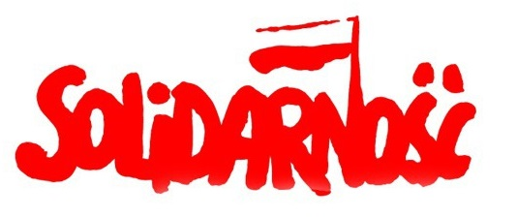
Sytuacja i położenie związków zawodowych w Polsce jest nieco odmienne w porównaniu z innymi krajami. Sytuacja ta związana jest z rolą, jaką związek zawodowy "Solidarność" odegrał na polskiej scenie politycznej, w przemianach, które miały miejsce w 1989 roku.

Slide 8

Jednym z uprawnień, które przysługują związkom zawodowym jest sprawowanie kontroli nad przestrzeganiem prawa pracy oraz uczestniczenie, w nadzorze nad przestrzeganiem przepisów oraz zasad bhp.
Szczegółowe uprawnienia związku zawodowego w tym zakresie zostały określone w różnych ustawach.

Slide 9

- Ponad połowa Polaków uważa, że w ich zakładach pracy kwestii bezpieczeństwa poświęca się odpowiednią uwagę – tak wynika z badania TNS Polska przeprowadzonego na zlecenie
Koalicji Bezpieczni w Pracy.

Slide 10



Slide 11
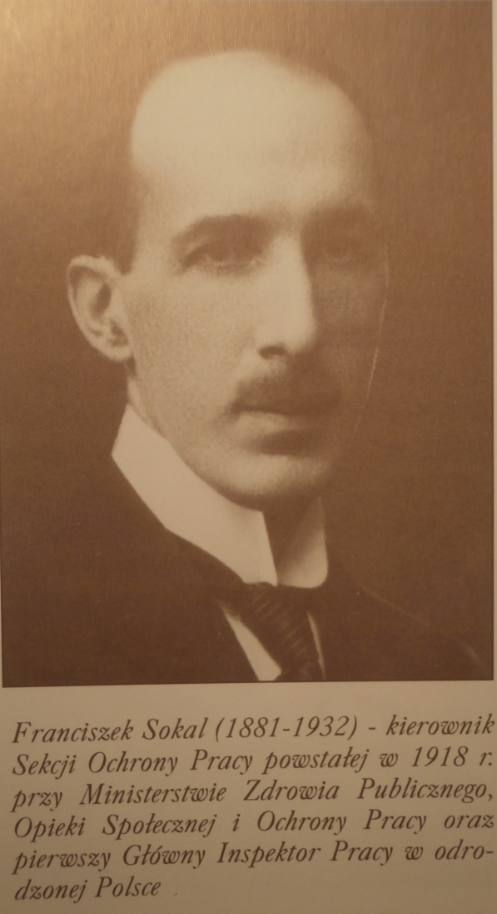
Państwowa Inspekcja Pracy została powołana dekretem Naczelnika Panstwa Józefa Piłsudskiego 3.01.1919r. Pierwszym Głównym Inspektorem Pracy był Franciszek Sokal , a jego następca, Marian Klott piastował to stanowisko od 1920, rozwijając działalność PIP aż do wybuchu II Wojny Swiatowej.

Slide 12
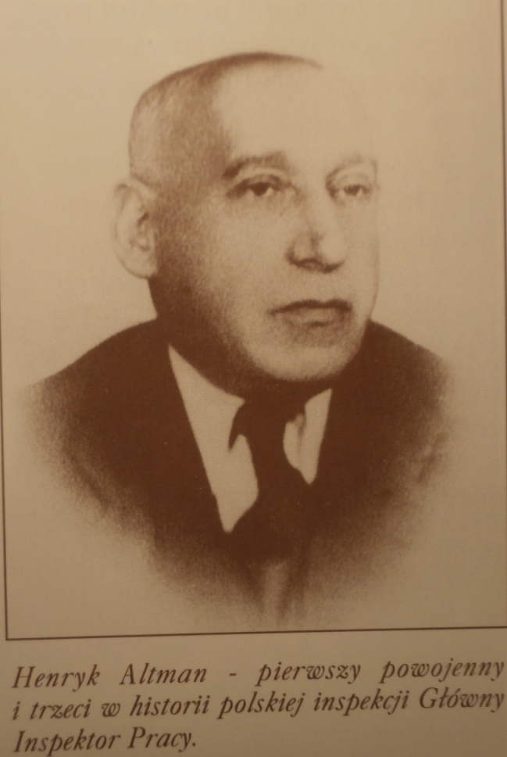
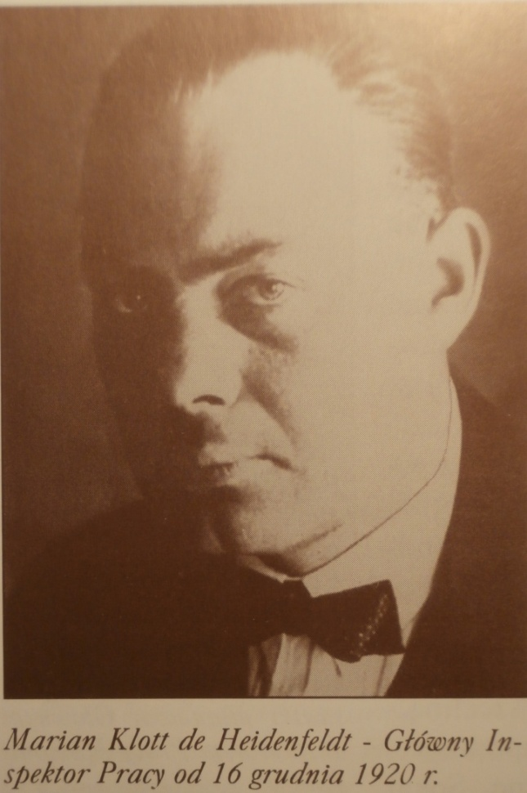
W czasie okupacji inspekcja pracy została włączona do niemieckiego urzędu pracy (Arbeitsamt).
Po wojnie Państwowa Inspekcja Pracy była stopniowo odbudowywana, m.in. dzięki zaangażowaniu Głównego Inspektora Henryka Altmana.

Slide 13
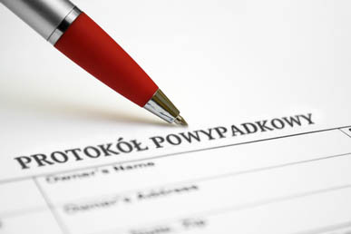

Tymczasem, jak wynika z danych GUS-u, do większości wypadków przy pracy dochodzi z powodu błędu pracownika, w którego firmie nie wprowadzono zasad BHP oraz tam gdzie nie działają związki zawodowe.

Slide 14

Najczęściej do wypadków dochodzi w budownictwie i transporcie, opiece zdrowotnej, edukacji, górnictwie, przemyśle produkcyjnym i przetwórczym, rolnictwie. Ze statystyk GUS-u wynika, że najczęściej wypadkom ulegają pracownicy z krótkim stażem pracy (ponad 62% wszystkich przypadków to osoby pracujące krócej niż 5 lat).

Slide 15

Międzynarodowy Dzień Pamięci Ofiar Wypadków przy Pracy i Chorób Zawodowych może być okazją do uświadomienia pracodawcom odpowiedzialności, jaką ponoszą za swoich pracowników, szczególnie w czasach globalizacji. Jest to okazja do działań na rzecz poprawy zdrowia publicznego, wzrostu poziomu bezpieczeństwa i higieny pracy.

Slide 16

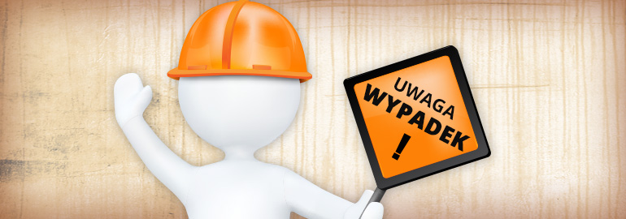
Do wypadków najczęściej dochodzi w zakładach pracy, podczas obsługi maszyn i narzędzi, a także w trakcie przemieszczania się podczas wykonywania obowiązków służbowych.

Slide 17
Paradoksalnie wśród pracowników panuje przekonanie, że szkolenia BHP są często stratą czasu. Najczęściej myślą tak osoby pracujące w małych firmach, gdzie nie funkcjonują organizacje związkowe.
W dużych przedsiębiorstwach, gdzie działają zakładowe organizacje związkowe, przeprowadza się profesjonalne szkolenia z zakresu BHP, które uznawane są przez pracowników za bardzo pożyteczne.

Slide 18

Tymczasem tylko w ok. 30% przedsiębiorstw działają związki zawodowe, z czego najwięcej jest ich w sektorze publicznym, gdzie związki funkcjonują w aż 70% podmiotów. Zdaniem Work Service, najlepszym rozwiązaniem byłoby rozszerzenie działalności związków zawodowych, szczególnie w obliczu nowych wyzwań na rynku pracy.

Slide 19
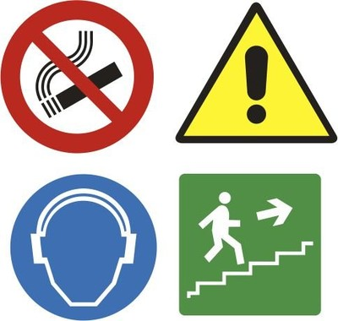

Agencja zatrudnienia Work Service postanowiła zapytać Polaków, jakie są główne przyczyny ich niezadowolenia z pracy. Wyniki są zatrważające.
Aż 60% ankietowanych uważa, że ich szef łamie zapisy Kodeksu Pracy, a 30% wskazuje, że ich przełożeni nie przestrzegają zasad
BHP.

Slide 20

Niezadowoleni pracownicy pokładają duże nadzieje w związkach zawodowych. Prawie 40% pracowników uważa, że mogą liczyć na pomoc z ich strony. Najwięcej zadowolonych z działania związków, to osoby z wykształceniem zawodowym i technicznym.

Slide 21
Bezpośredni wpływ na kształtowanie warunków pracy w zakładzie pracy ma społeczny inspektor pracy.
Społeczna inspekcja pracy powołana została w 1950 r. Obecnie działa w oparciu o ustawę z 1983 r. wg której powołana została w celu zapewnienia związkom zawodowym warunków do sprawowania skutecznej kontroli przestrzegania przepisów prawa pracy.

Slide 22


Społeczna inspekcja pracy mimo, że kierowana jest przez zakładowe organizacje związkowe reprezentuje interesy wszystkich pracowników w zakresie zapewnienia bezpiecznych i higienicznych warunków pracy oraz ochrony uprawnień pracowniczych.

Slide 23

Ustawa nadaje społecznemu inspektorowi pracy uprawnienia do kontrolowania przede wszystkim stanu budynków, maszyn, urządzeń technicznych i sanitarnych, procesów technologicznych z punktu widzenia bhp…

Slide 24

…oraz przestrzegania przepisów prawa pracy, w tym postanowień układów zbiorowych pracy, regulaminów pracy i chorób zawodowych. Istotnym uprawnieniem społecznego inspektora pracy jest członkostwo w zespole ustalającym okoliczności i przyczyny wypadków przy pracy.

Slide 25

Poza wymienionymi kompetencjami w zakresie bezpieczeństwa i higieny pracy zakładowe organizacje związkowe mogą również występować z wnioskami o poprawę warunków pracy, kontrolować i nadzorować przestrzeganie prawa pracy, a w szczególności bezpieczeństwa i higieny pracy.

Slide 26

Mają również uprawnienia do wnioskowania o przeprowadzenie badań w związku z występowaniem zagrożeń dla życia i zdrowia pracowników. Dlatego istotne jest ustalenie zasad komunikacji i współpracy pomiędzy związkami zawodowymi a pracodawcą i pracownikami.

Slide 27

Według danych Międzynarodowej Organizacji Pracy oraz Europejskiej Agencji Bezpieczeństwa i Zdrowia w Pracy co roku na świecie dochodzi do
270 mln. wypadków przy pracy, z czego 350 tys. to wypadki śmiertelne, czyli prawie 1 tys. dziennie.

Slide 28

Każdego roku w Polsce ponad 200 osób ginie na skutek wypadków przy pracy, a kolejnych 600 doznaje poważnych uszkodzeń ciała.
Raporty Państwowej Inspekcji Pracy wskazują, że wśród ważniejszych przyczyn wypadków znajdują się: niewłaściwa organizacja pracy, brak przeszkoleń z zakresu zasad BHP oraz zły stan zdrowia psychofizycznego pracowników i pracownic wywołany zbyt długim czasem pracy i przemęczeniem.

Slide 29
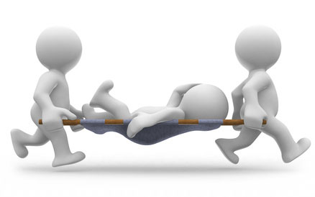

W 2016 r. liczba poszkodowanych w wypadkach przy pracy wyniosła ogółem 87886 osób i była o 0,3% większa w stosunku do liczby poszkodowanych w 2015 r.
Z liczby ogółem:
87183 osoby uległy wypadkom przy pracy ze skutkiem lekkim,
464 osoby — wypadkom z ciężkimi obrażeniami ciała,
239 osób - wypadkom śmiertelnym.

Slide 30
W 2016 r. wskaźnik wypadkowości (liczba poszkodowanych na 1000 pracujących) w Polsce wyniósł 7,07. W podziale terytorialnym najwyższe wskaźniki odnotowano w województwach: warmińsko-mazurskim (9,22) i dolnośląskim (9,15), najniższe w województwach: mazowieckim (4,94) i małopolskim (5,38).

Slide 31
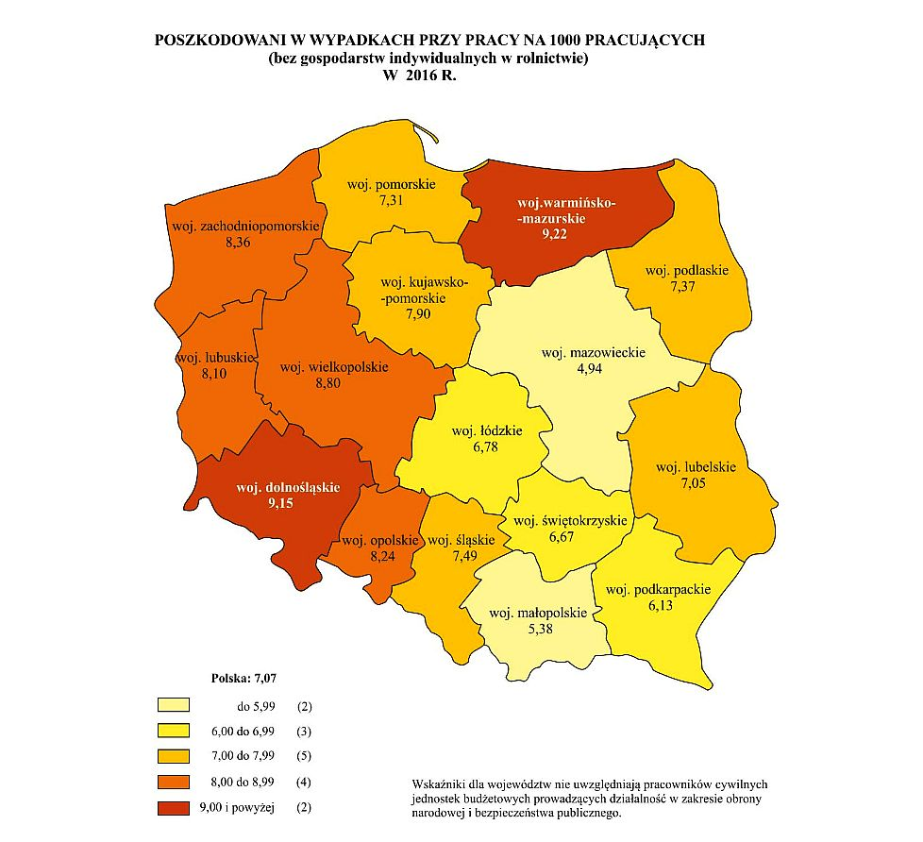

Slide 32
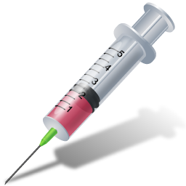

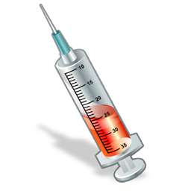
W ciągu roku, średnio co druga pielęgniarka z oddziału zabiegowego bądź bloku operacyjnego narażona jest na zakażenie wskutek zakłucia ostrym sprzętem medycznym.
75% zranień powstaje podczas czynności związanych z opieką nad pacjentem. Szacuje się, że corocznie na 100 łóżek szpitalnych przypada od 12 do 30 zakłuć.

Slide 33
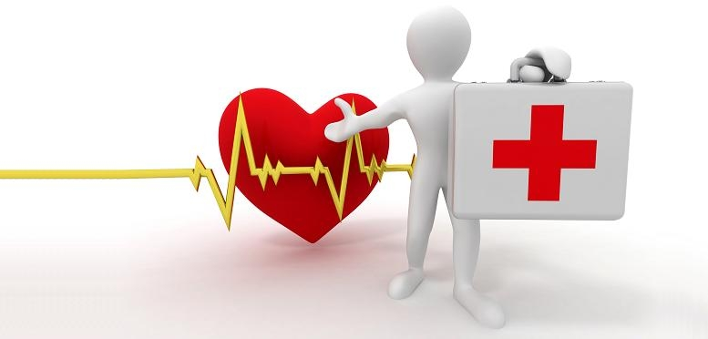
W sierpniu 2016 r. zmarł w sosnowieckim szpitalu 57- letni lekarz anestezjolog .
W październiku 2015 r. w Instytucie Centrum Zdrowia Matki Polki zmarła na skutek przepracowania jedna z położnych.
Prawie 70% pielęgniarek dorabia dodatkowo na 2-2,5 etatu

Slide 34

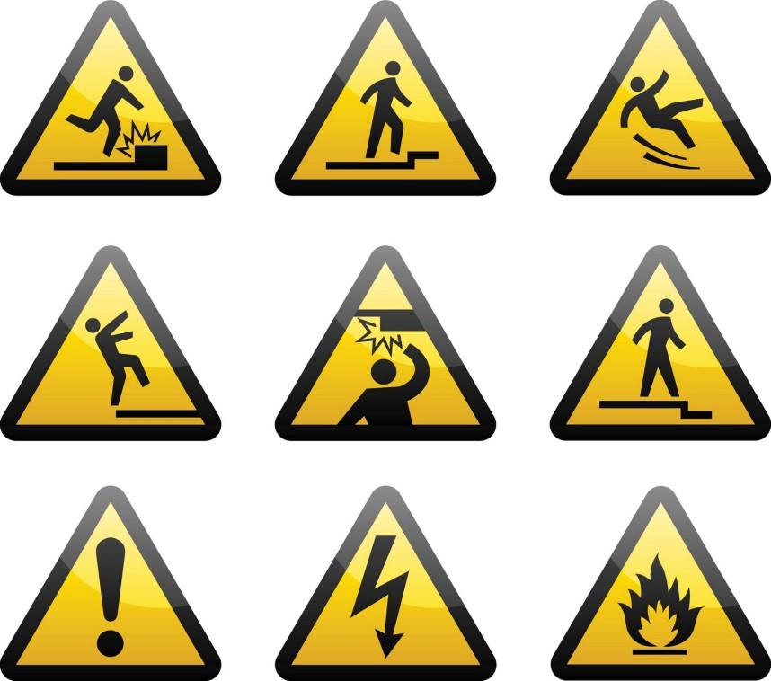
Branże najbardziej narażone na wypadki przy pracy to przetwórstwo przemysłowe (prawie 29 tys. wypadków w 2016 r.) oraz handel i naprawa pojazdów samochodowych (ponad 11 tys.).
Najmniej wypadków
zdarzyło się
w pozostałej działalności
usługowej (449) oraz
informacji i komunikacji
(539).

Slide 35
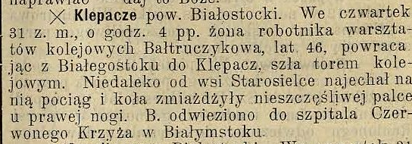
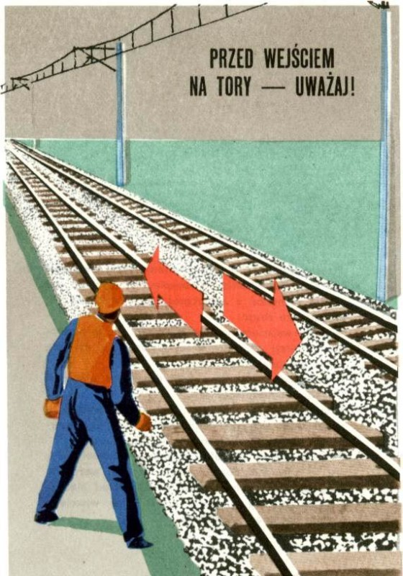
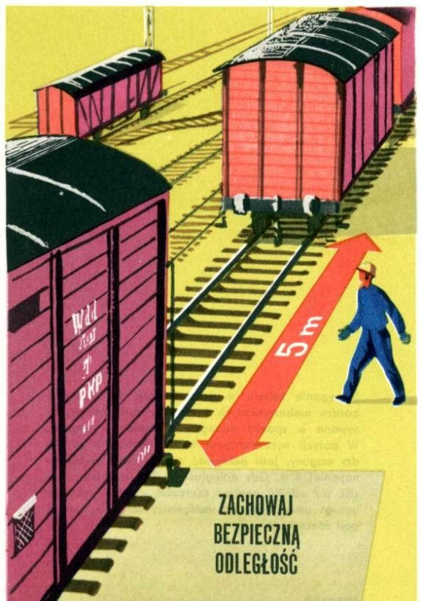

Slide 36
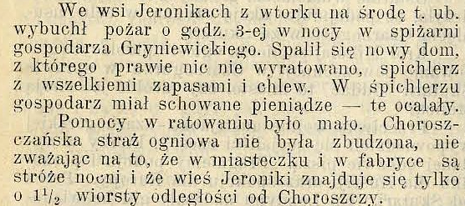

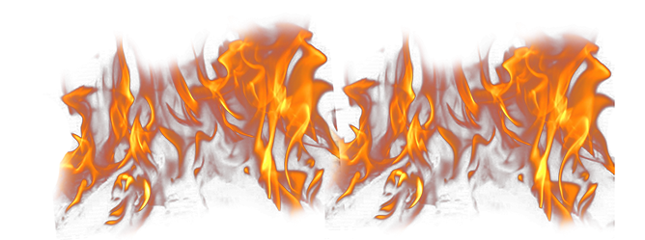

Slide 37

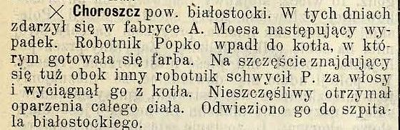

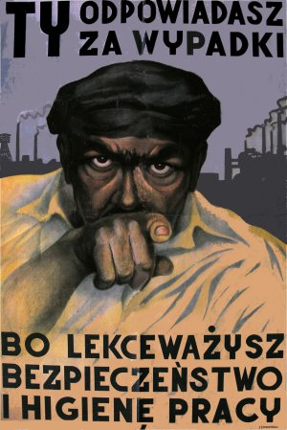

Slide 38
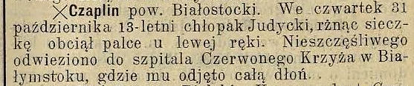


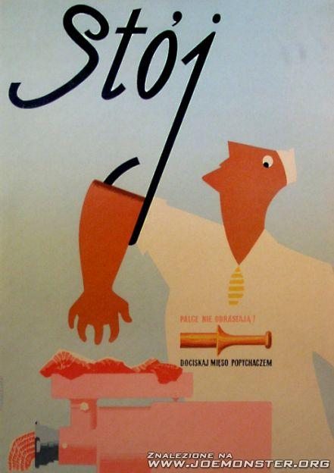

Slide 39

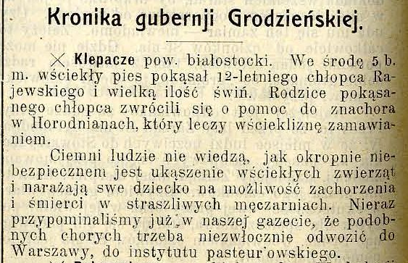
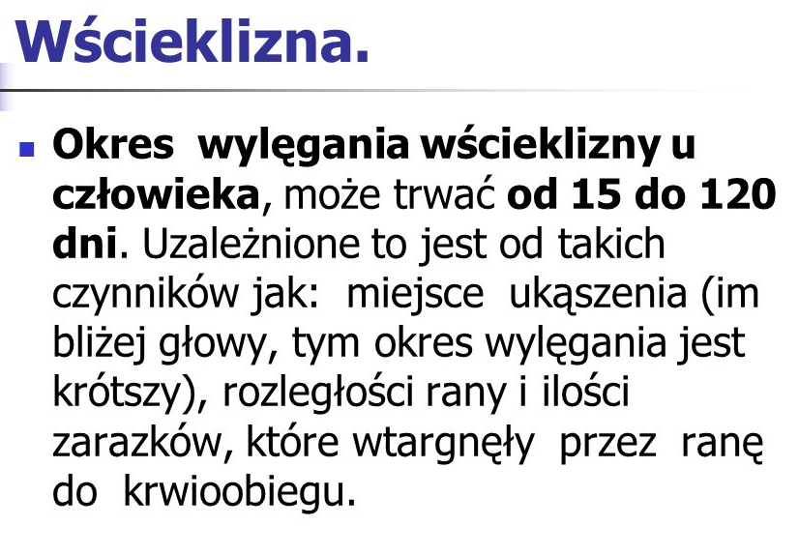

Slide 40
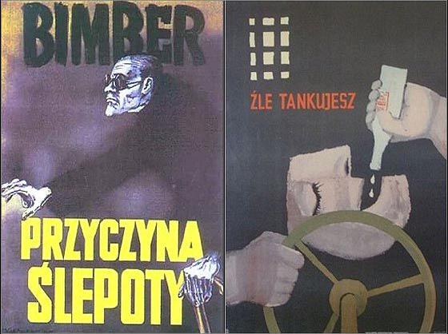
Galeria plakatów

Slide 41



Slide 42

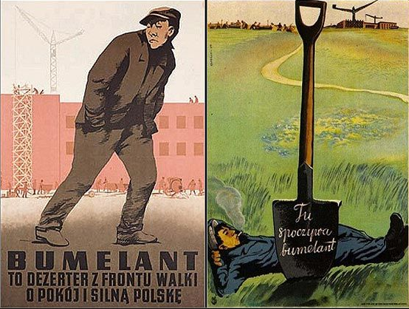

Slide 43



Slide 44
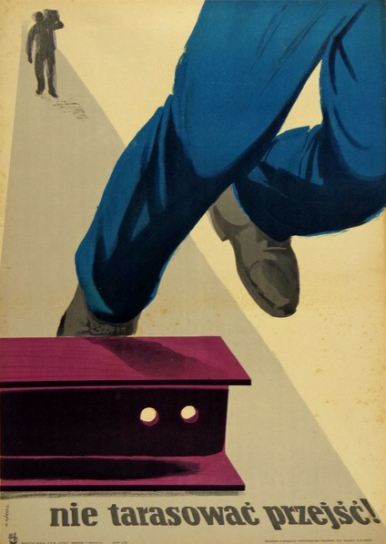

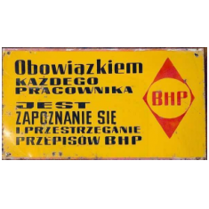

Slide 45
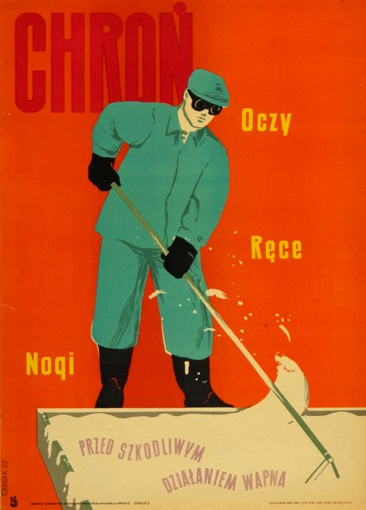


Slide 46
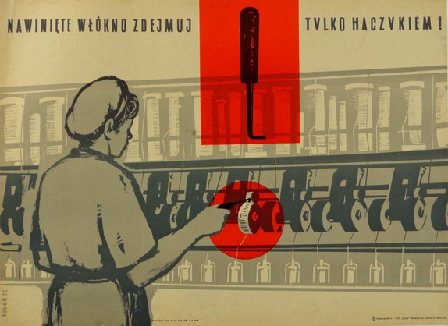


Slide 47
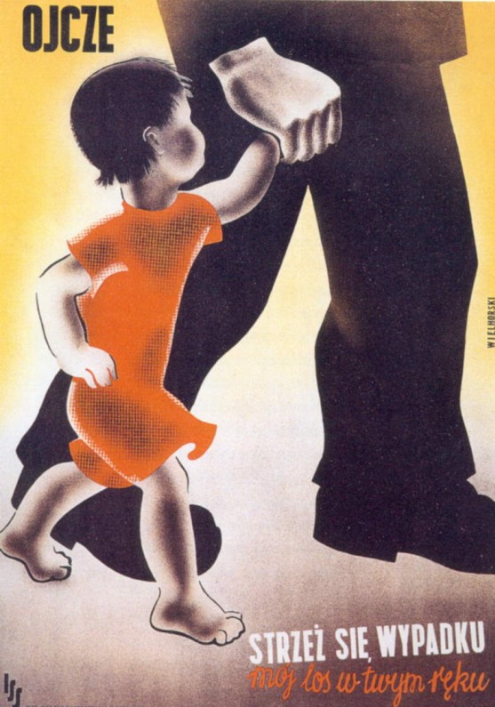

Slide 48
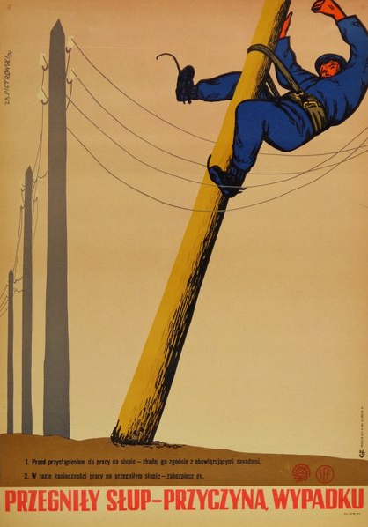
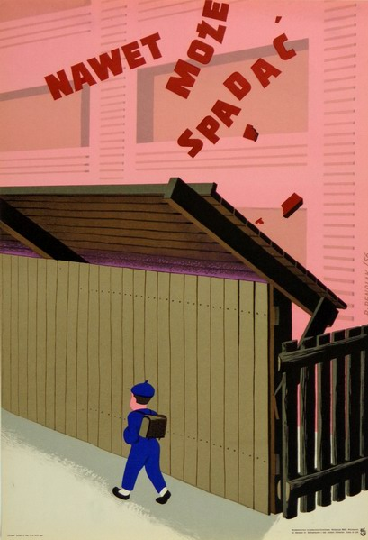


Slide 49
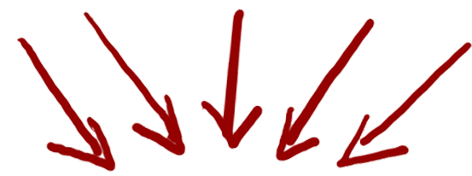
Powyższa dyskusja powinna stanowić punkt wyjścia do tworzenia skuteczniejszych programów budowania kultury bezpieczeństwa pracy w Polsce, opartych na zaangażowaniu i współpracy wszystkich zainteresowanych stron: pracodawców, służb BHP, instytucji państwowych oraz przedstawicieli pracowników, w tym związków zawodowych i społecznych inspektorów pracy.

Slide 50
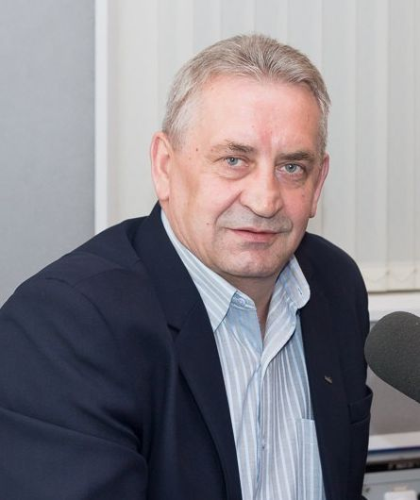
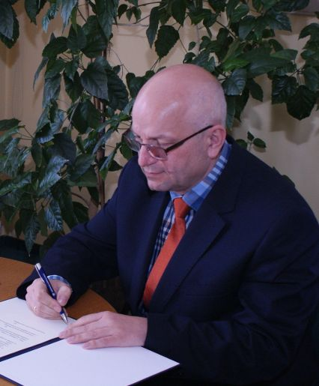

Serdeczne podziękowania tym, którzy na
co dzień niestrudzenie stoją na straży bezpieczeństwa pracy:
Józefowi Mozolewskiemu
Przewodniczącemu
NSZZ Solidarność Reg. Podlaski
Markowi Aleksiejukowi
Okręgowemu Inspektorowi Pracy

Slide 51
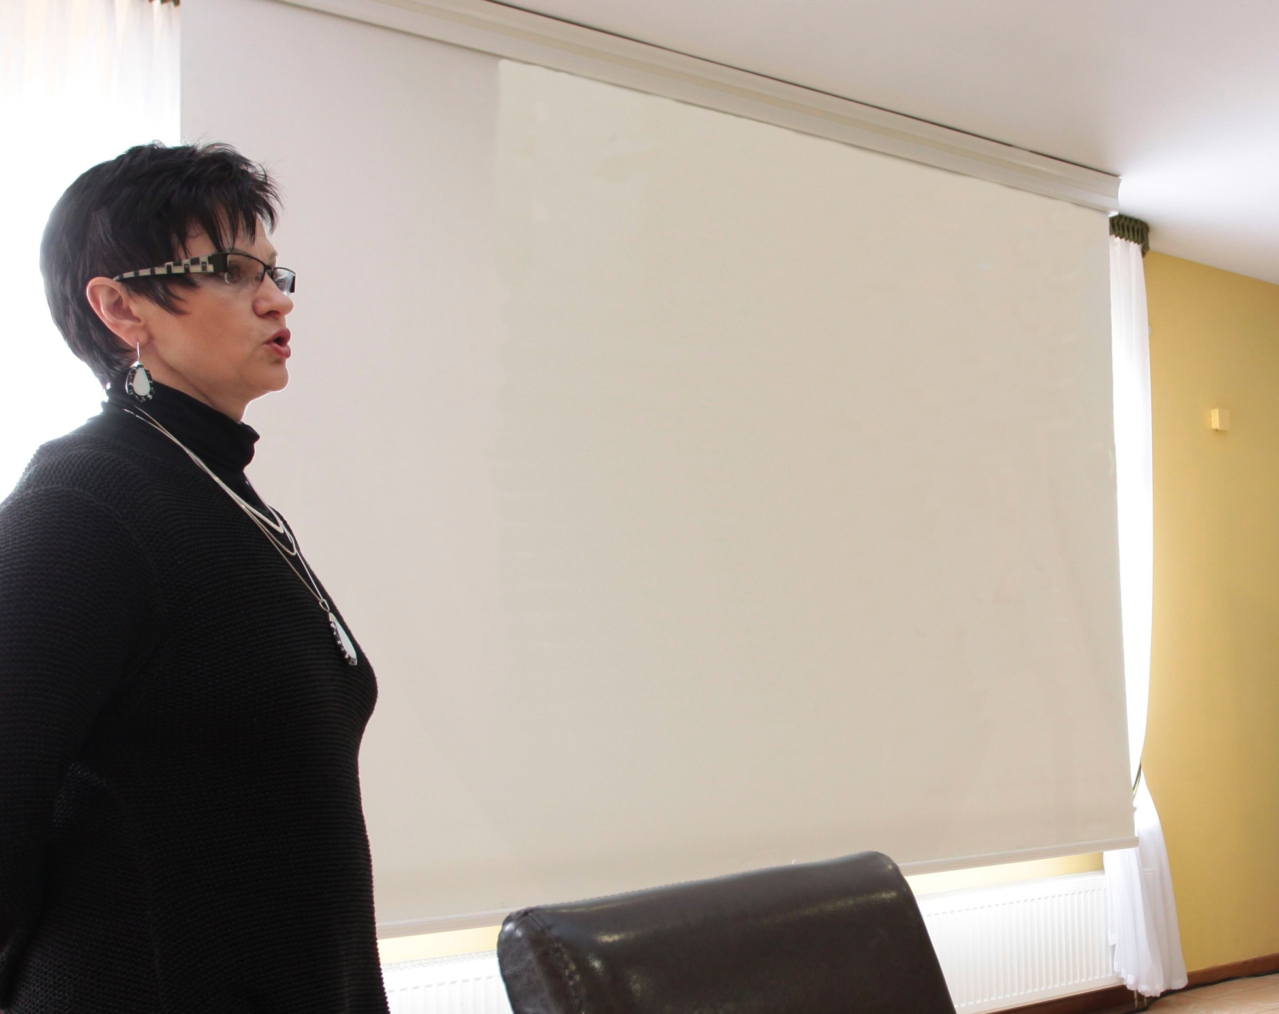

Serdecznie dziękuję Pani nadinspektor Elżbiecie
Łapińskiej – Żurkowskiej
za efektywną współpracę przekładającą się na wzrost bezpieczeństwa pracy i poprawę praworządności w stosunkach pracy w ochronie zdrowia.

